Slide 1
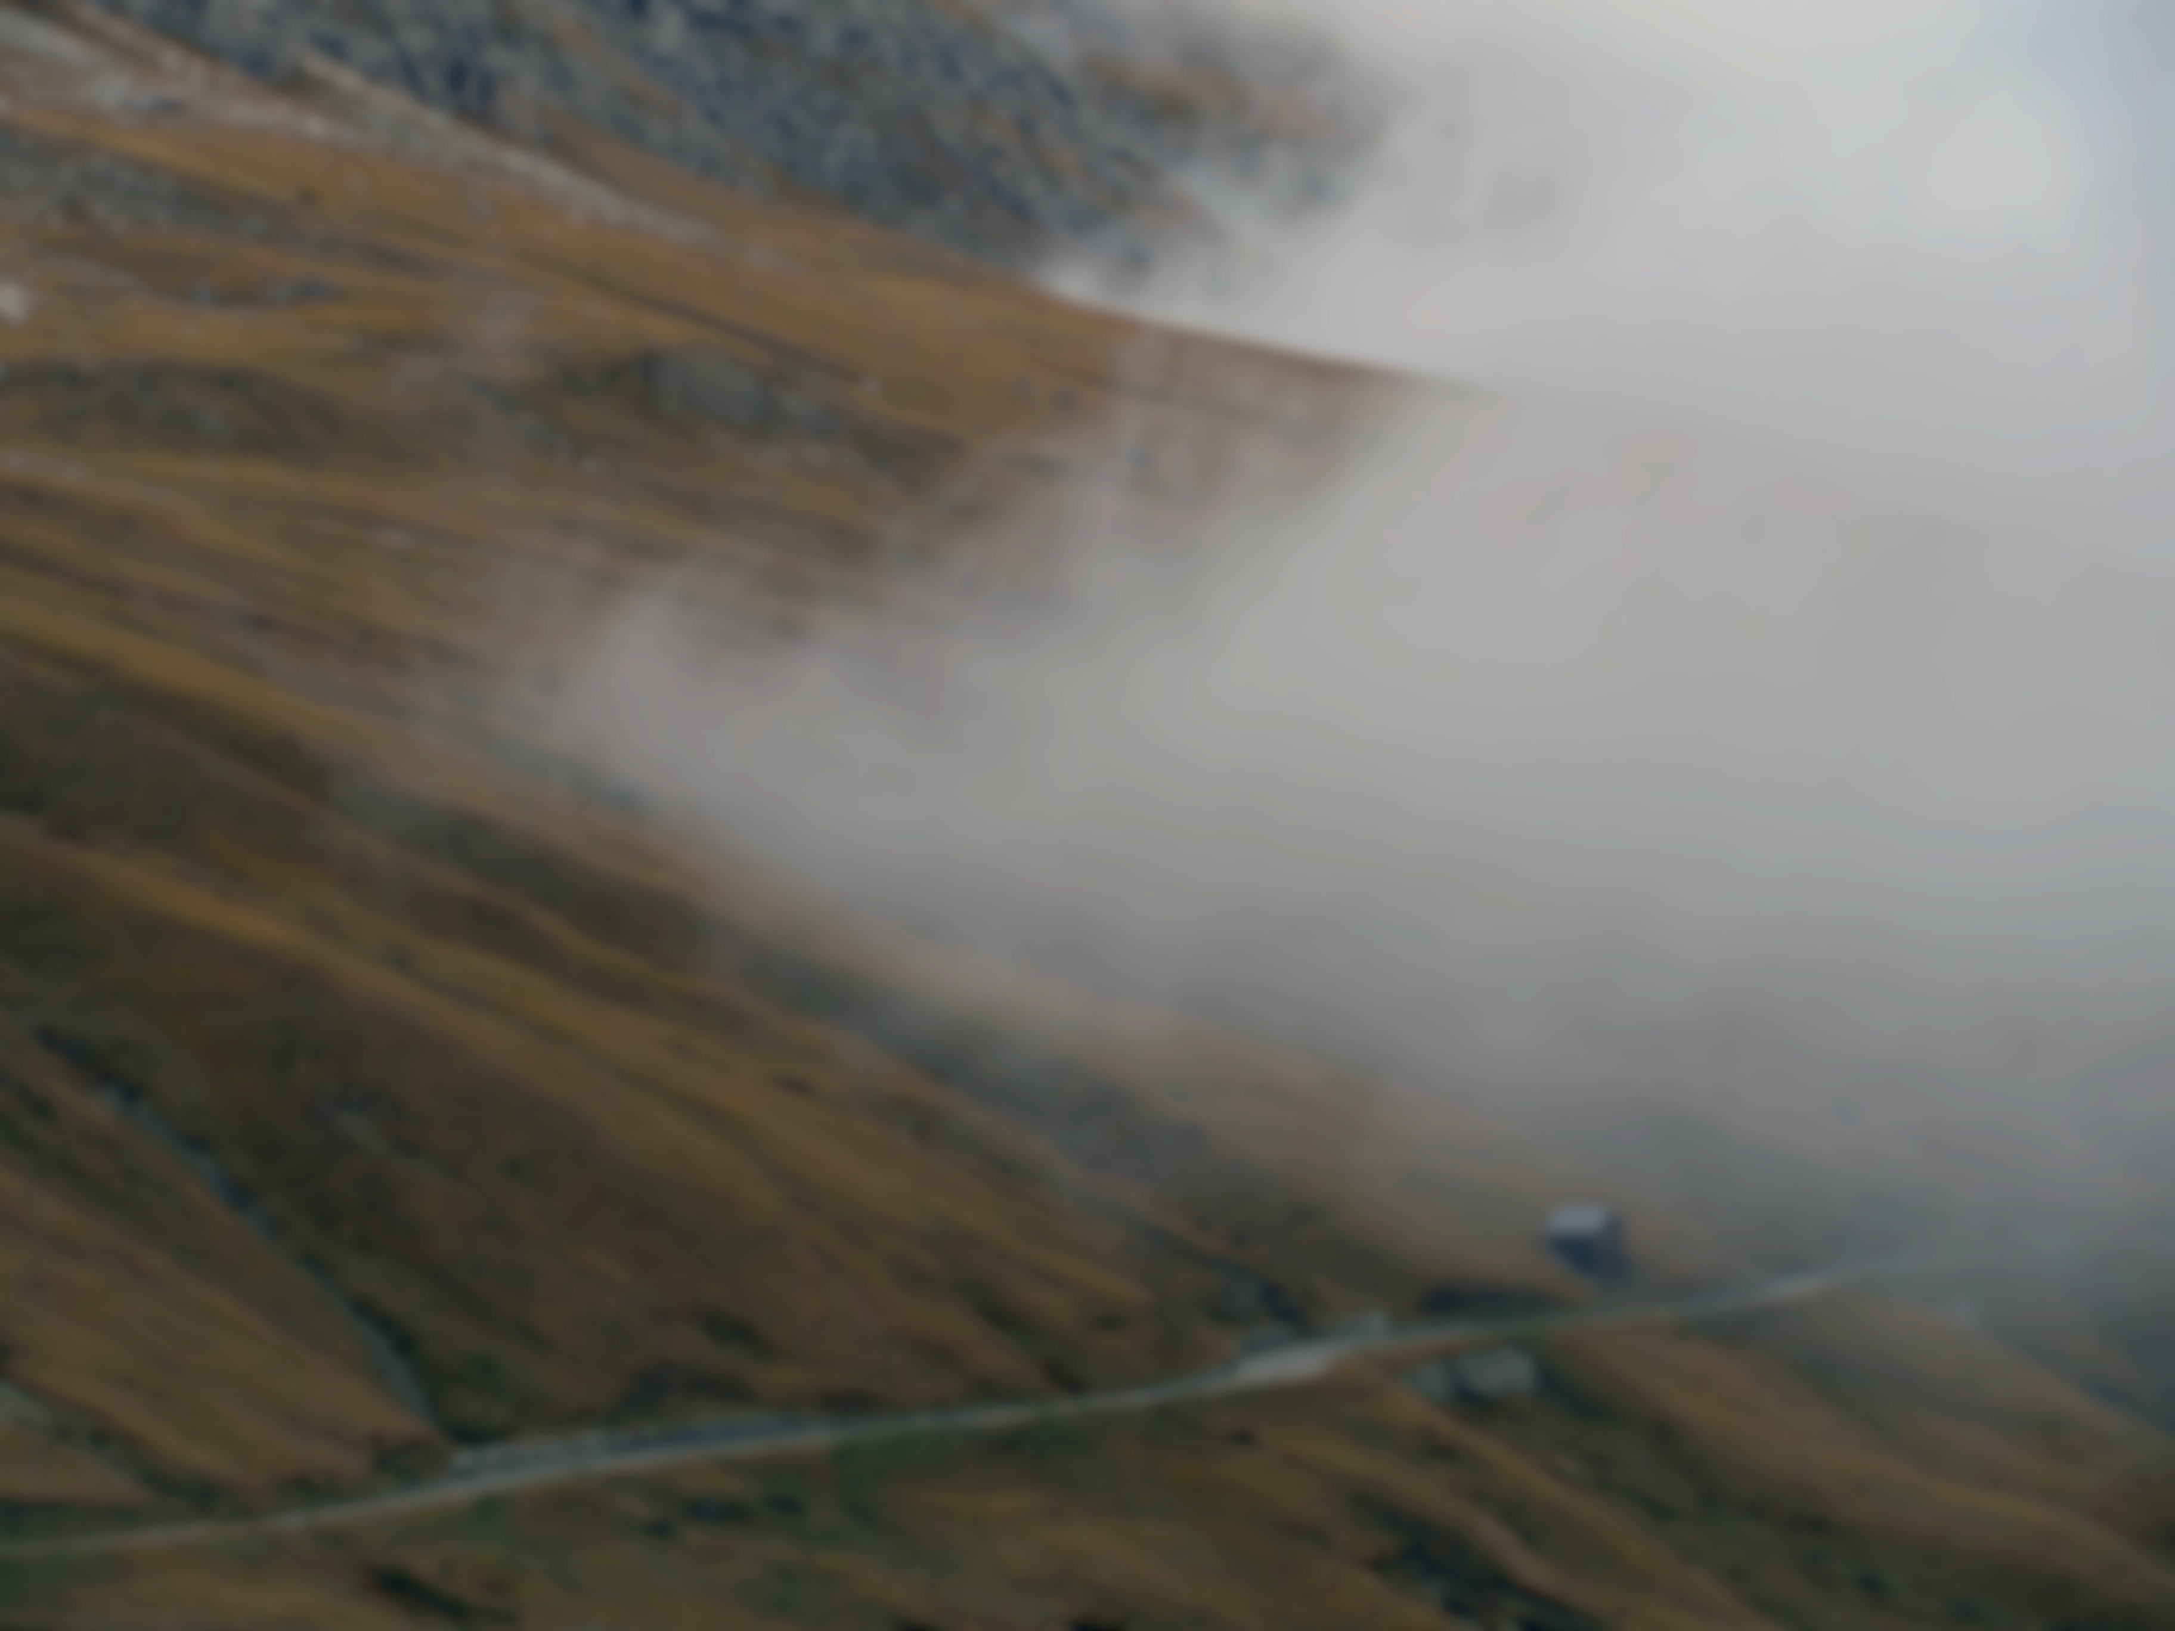
Ты – радость моя
Ты – крепость моя
В доме Твоём
Мне хорошо

Slide 2
Ты – хлеб для меня
Живая вода
Жаждет душа моя
Во дворы Твои

Slide 3
Даже если не станет овец в загоне и виноград не даст своего плода

Slide 4
Всё равно буду славить, славить, славить
Имя Господа
Иисуса Христа!

